Slide 1
Rendición de Cuentas 2016

Slide 2
En cumplimiento de la Ley Orgánica de Participación Ciudadana y Control Social.

Slide 3
Nombre del Concesionario:
RADIO MACARENA MAKARENAZOFM S.A.
Nombre de la emisora:
MACARENA FM 92.1
Categoría:
Comercial Privada
Cobertura:
Santo Domingo, El Carmen, La Concordia
Provincia:
Santo Domingo
Fecha de entrega de concesión:
12 de abril de 1995
Fecha de vencimiento de concesión:
12 de abril de 2015

Slide 4
Objetivos | Acciones Implementadas
Ser una emisora líder en sintonía en la región en el 2015. | Cambios en los formatos de los programas para hacerlos mas atractivos al oyente.
Generar comunicación social transparente, incluyente e innovadora. Promover la recuperación de la identidad de los pueblos y nacionalidades Concienciar sobre el buen trato a las personas con discapacidad | Se exige titulo profesional de comunicación, estar cursando una carrera afín a la comunicación social. Capacitar constantemente al personal sobre la ley de comunicación. Socializar el código deontológico con el personal de comunicación. Difusión de historias relacionadas con pueblos y nacionalidades de la costa, sierra, oriente y región insular. Difusión de spots para generar buen trato hacia las personas con discapacidad.
Notes:
Use varios puntos si es necesario.

Slide 5
BALANCE GENERAL 2016
Estado de Situación Financiera |  | Estado de Resultados
Activos | 43.656,90 | Ingresos | 100.120,30
Pasivos | 40.005,45 | Gastos | 97.940,40
Patrimonio | 3.651,45 | Costos | 0
Total Pasivo + Patrimonio | 43,656, | Total Costos + Gastos | 97.940,40
 |  | Utilidad del Ejercicio | 2.179,90

Slide 6
Cumplimiento de obligaciones
Notes:
Usar puntos breves y explicar los detalles verbalmente.

Slide 7
Cumplimiento de obligaciones

Slide 8
Capital Humano
9 personas
6 mujeres y 3 hombres
9 mestizos
0 personas con
discapacidad
Notes:
Usar puntos breves y explicar los detalles verbalmente.

Slide 9
Cumplimiento de Obligaciones LOC
50% dContenidos musicales
Inclusión de personas con discapacidad

Slide 10
Mecanismos de Acceso

Slide 11
Contenidos de la Programación
Entretenimiento 49% - 45%
Vamos a Trabajar
El Ascensor
Viejitas y Sabrositas
Correo de Amor
JJ y sus amigos

Slide 12
Informativo 17%- 17%
Noticiero Democracia y Libertad
Noticiero Integración Informativa
Noticia de la hora
Esencia Deportiva

Slide 13
Formativo/Cultural 17% - 19%
Macarena a la Comunidad
Florilegio Musical Ecuatoriano (RCCE)
Bitácora (RCCE)
Desarrollo Agropecuario

Slide 14
Formativo/Cultural
Educa Radio
Taller de Papo
Ángeles del Camino
El tren de la historia

Slide 15
Intercultural 2% - 4%
“Cuentos para Antes de Dormir”.
Divertidas historias relacionadas con los pueblos y nacionalidades de la costa, sierra, oriente y región insular.
Productor de la Radio de la Asamblea Nacional de Ecuador.

Slide 16
Publicidad 15% - 15%

Slide 17
COPRODUCCIÓN
Notas en Fuga
Reencuentro Latinoamericano
Vivencias de Hombres Cautivos.

Slide 18
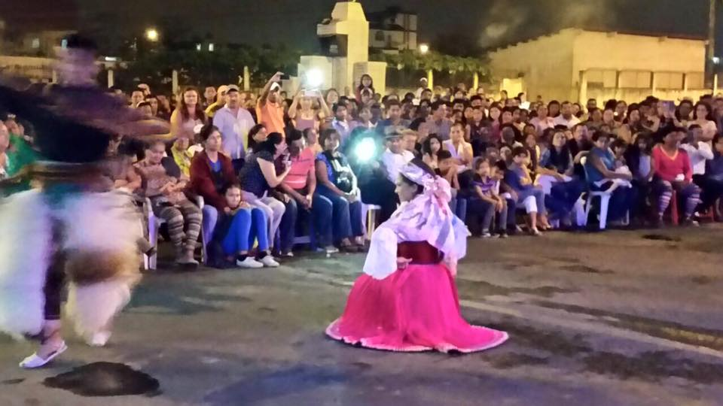
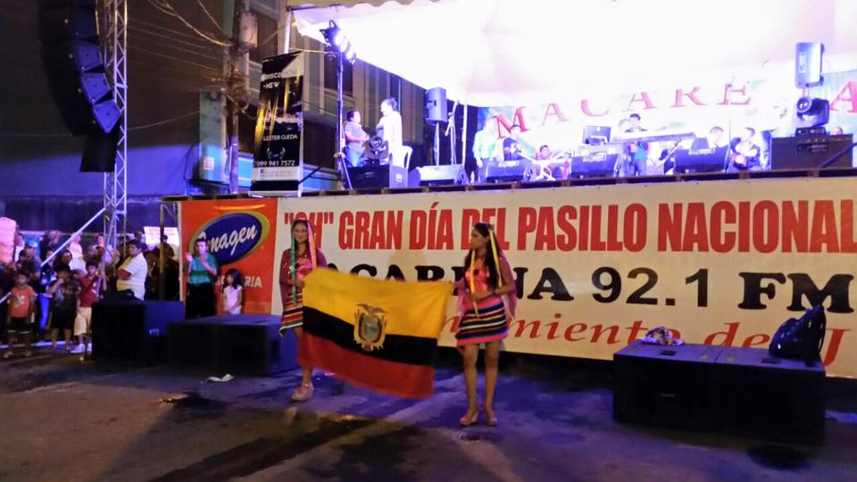
Día del Pasillo

Slide 19
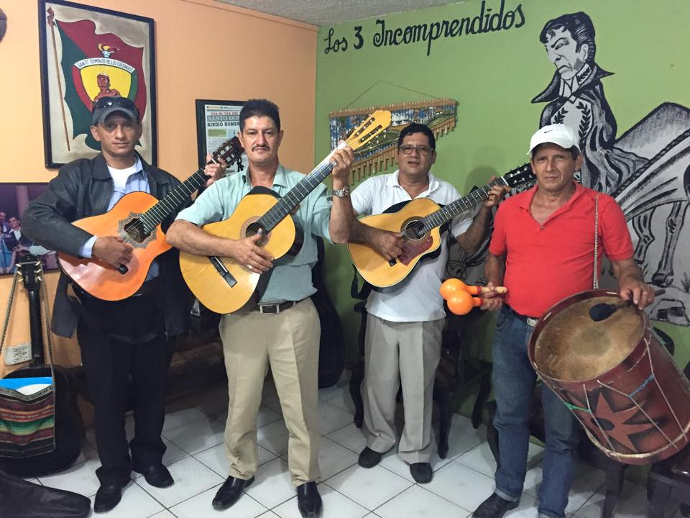
Festival de Coplas de los Carnavales

Slide 20
Aportes Ciudadanos 2015
Creación de un programa dirigido al campo.
Se creó el programa Desarrollo Agropecuario para formar a los agricultores. Cada día se invita a expertos para abordar distintos temas. Los oyentes hacen conocer sus inquietudes a través de mensajes de texto, de Whatsapp o vía telefónica.
Se emite los martes y jueves de 20:00 a 22:00, y los sábados de 05:00 a 08:00

Slide 21
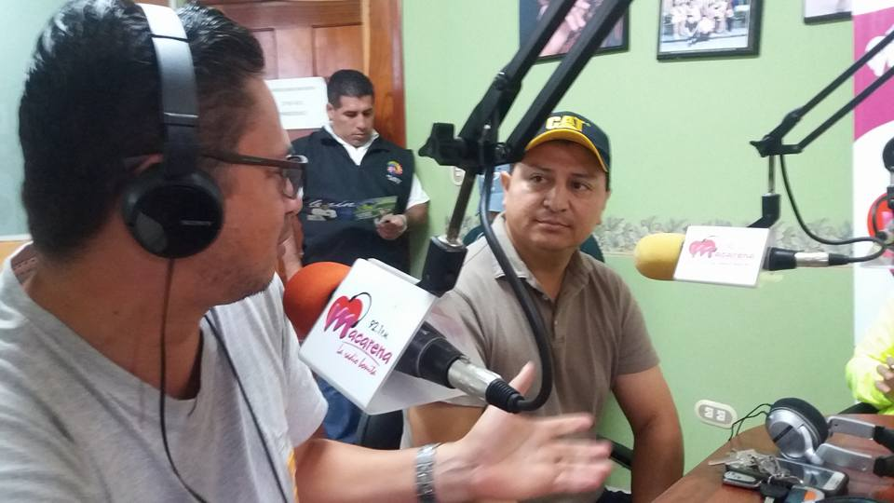
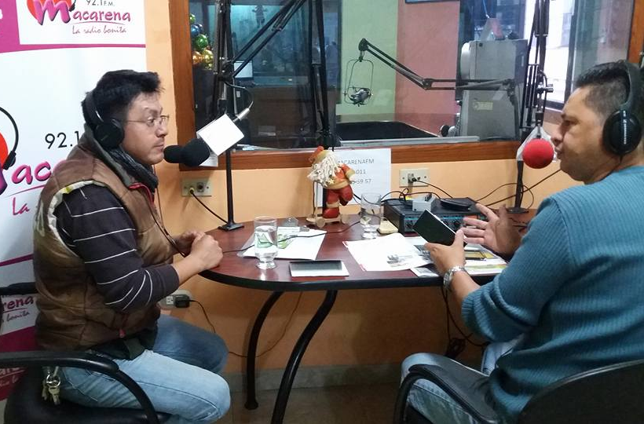
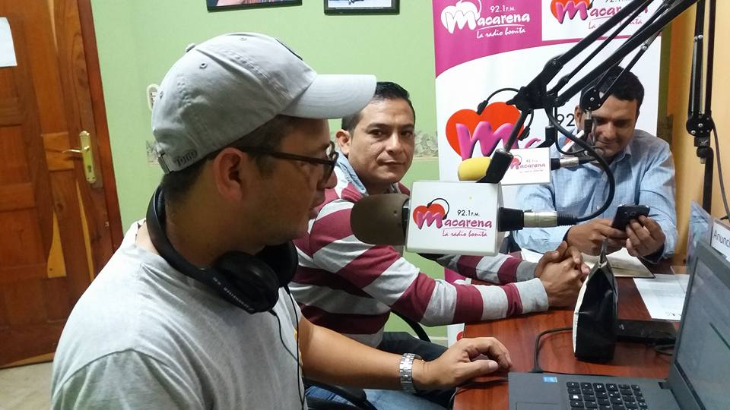

Slide 22
Aportes Ciudadanos 2015
Espacio para información deportiva.
Se creó el programa Esencia Deportiva para la difusión de información deportiva, especialmente de Santo Domingo. Se emite de lunes a viernes de 13:00 a 13:30.

Slide 23
Aportes Ciudadanos 2015
Campañas de concienciación sobre:
Respeto a las señales de tránsito
Inclusión de personas con discapacidad
Inclusión de personas con VIH
La difusión de estas campañas
se lo hace en el segmento
Macarena a la Comunidad.

Slide 24
Aportes Ciudadanos 2015
* Generar la noticia desde “el sitio con problemas”.
* Colocar un programa de interacción con la comunidad
Macarena ha visitado con más frecuencia los barrios y cooperativas en la zona urbana y rural para conocer las necesidades de la comunidad y buscar soluciones con las autoridades respectivas.

Slide 25
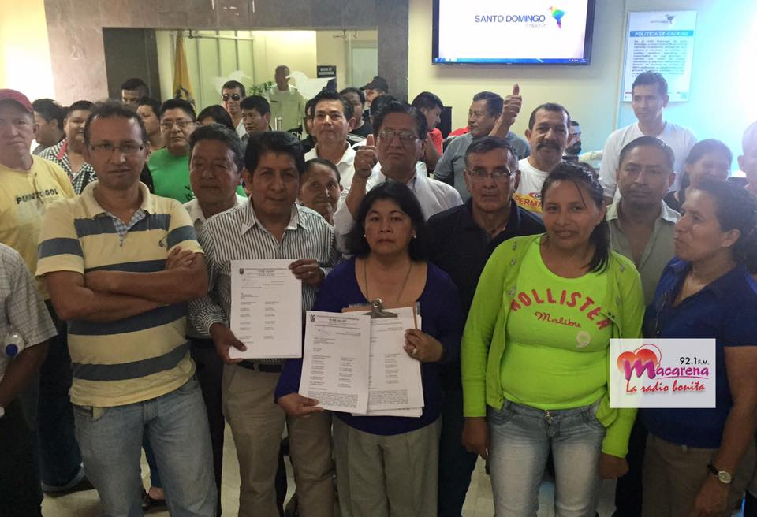
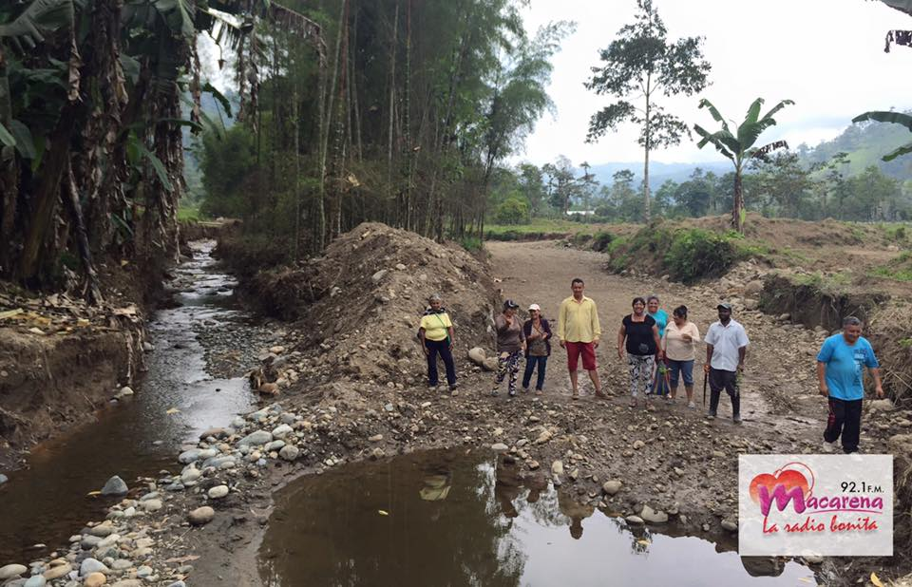
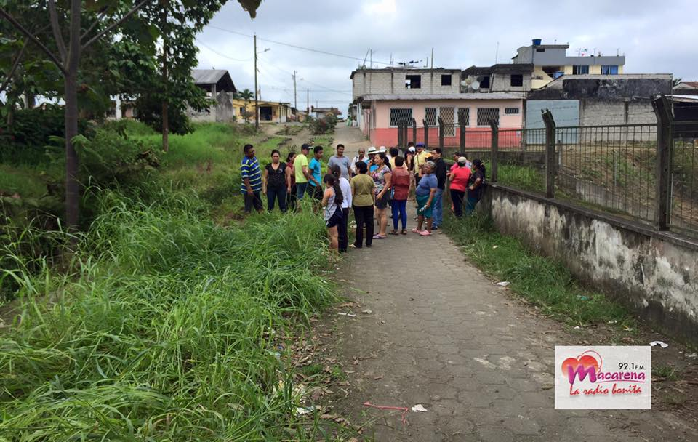
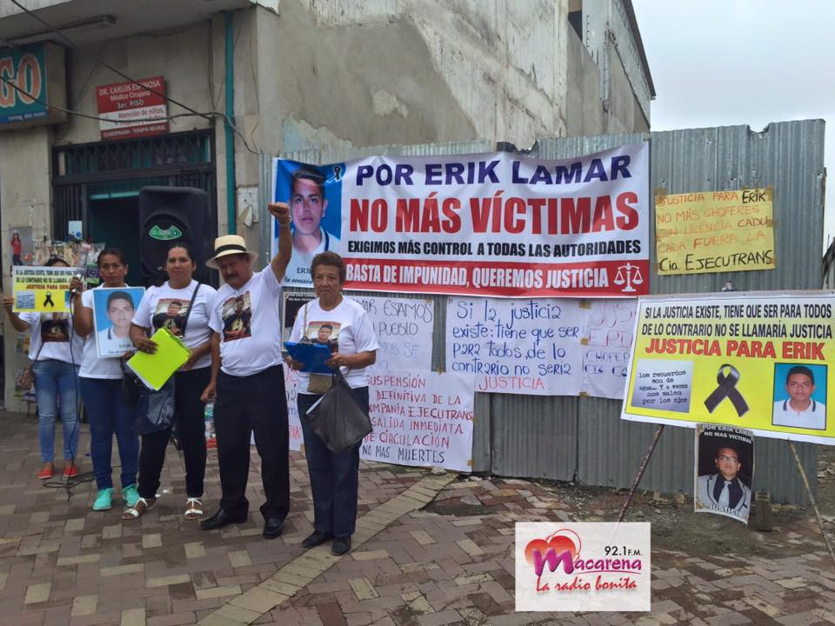

Slide 26
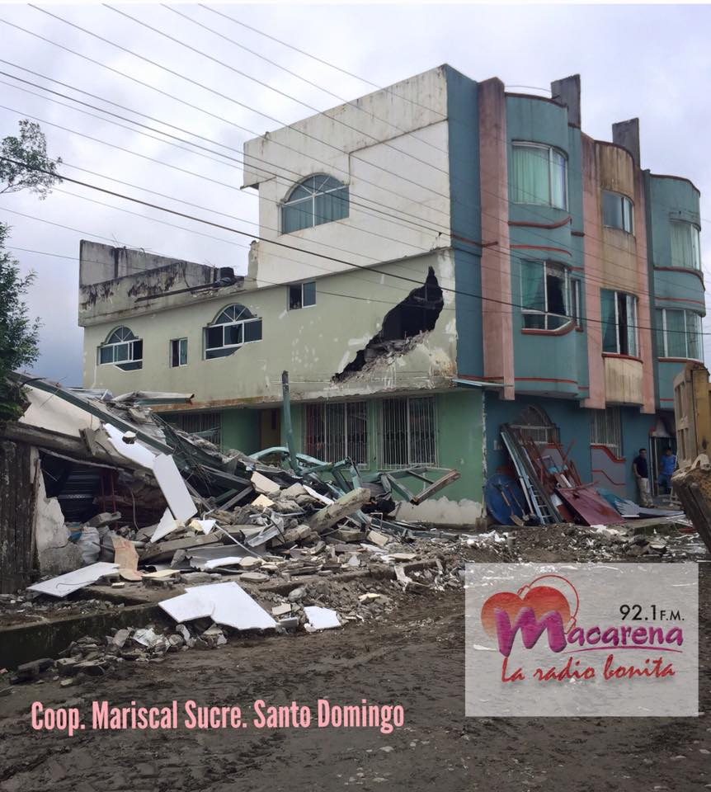
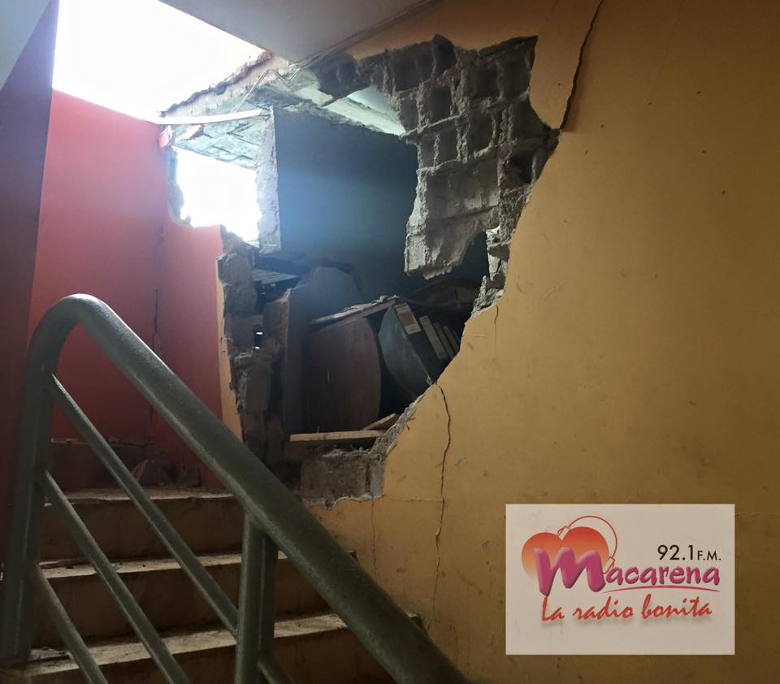
Afectaciones por el terremoto en Santo Domingo
16 de abril de 2016

Slide 27
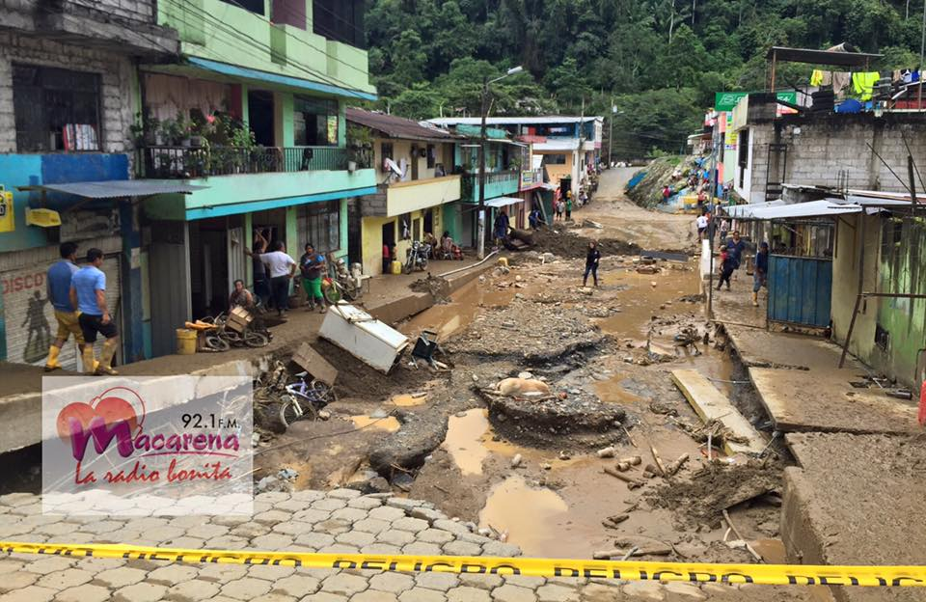
Desbordamiento del río Damas – Alluriquín
26 de abril de 2016

Slide 28
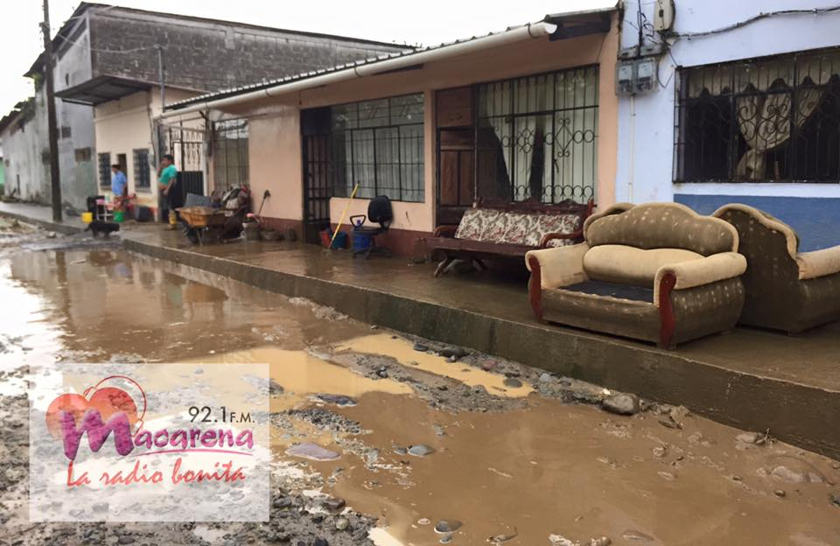
Desbordamiento del río Toachi – Brasilia del Toachi
26 de abril de 2016

Slide 29
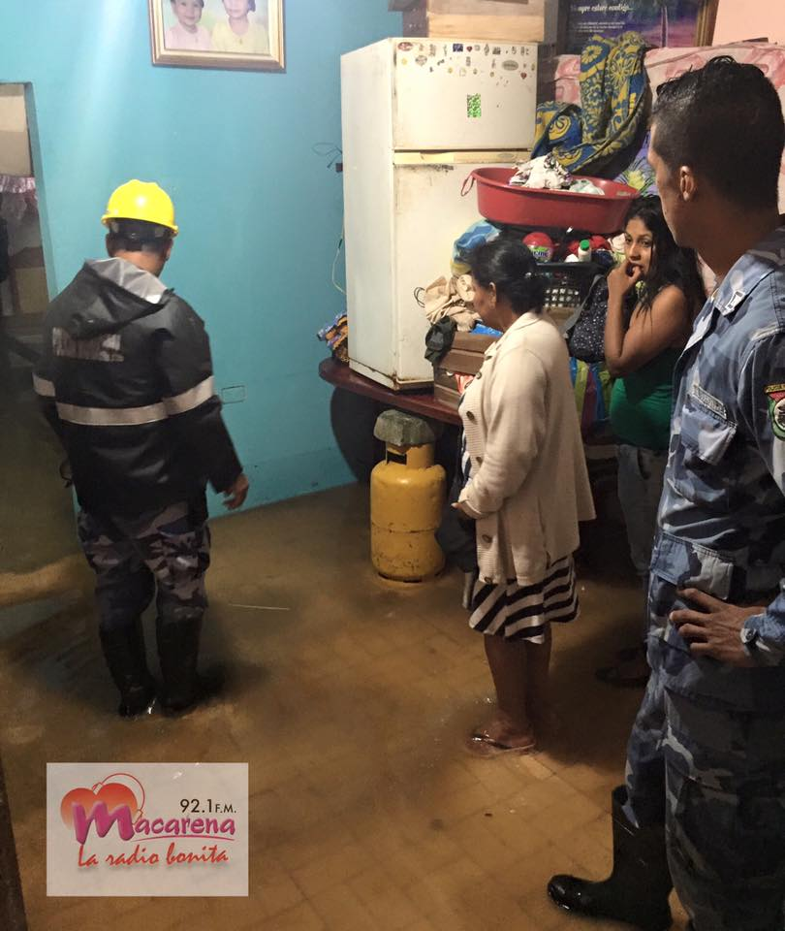
Desbordamiento del río Pove – 8 de mayo de 2016

Slide 30
Aportes Ciudadanos 2014
Creación de espacios para prevención de violencia contra la mujer
Un espacio para asesoramiento legal

